Slide 1
TOÁN 2
Tập 1
Tuần 11 - Bài 33:
Phép trừ (có nhớ)
trong phạm vi 100 (tiết 2)

Slide 2
Thứ sáu ngày tháng năm 2021
Toán
Phép trừ (có nhớ) trong phạm vi 100

Slide 3
KHỞI ĐỘNG
VÒNG QUAY KÌ DIỆU

Slide 4
18 - 9
17 - 9
11 - 2
17 - 8
11 - 3
16 - 9
16 - 8
11 - 4
16 - 7
11 - 5
15 - 9
11 - 6
15 - 8
11 - 7
15 - 7
11 - 8
15 - 6
11 - 9
14 - 9
12 - 3
14 - 8
12 - 4
14 - 7
12 - 5
14 - 6
12 - 6
14 - 5
12 - 7
12 - 8
13 - 9
13 - 8
13 - 4
13 - 6
12 - 9
13 - 7
13 - 5

Slide 5
LUYỆN TẬP THỰC HÀNH

Slide 6
Số?
3
3 6
1 8
9 5
3 8
-
4 5
1 6
-
-
1 3
5 7
2 9

Slide 7
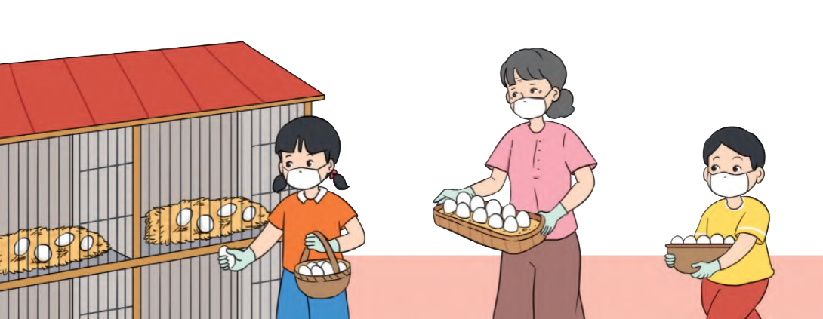
Tính
Kiên và Mai giúp bà nhặt trứng gà, Kiên nhặt được 35 quả, Mai nhặt được ít hơn Kiên 16 quả. Hỏi Mai nhặt được bao nhiêu quả trứng gà?
4
Kiên nhặt được: 35 quả
Mai nhặt được ít hơn Kiên: 16 quả
Kiên nhặt được: quả
?
Bài giải:
Mai nhặt được số quả trứng gà là:
35 – 16 = 19 (quả)
Đáp số: 19 quả trứng gà

Slide 8
TRÒ CHƠI
THU HOẠCH TRỨNG GÀ
Notes:
Bài giảng thiết kế bởi: Hương Thảo - tranthao121006@gmail.com

Slide 9
Xin chào các bạn, mình là Mai. Hôm nay mẹ mình đi vắng, mình phải ở nhà giúp mẹ thu hoạch trứng gà. Các bạn hãy giúp mình thu hoạch xong trước khi mẹ về nhé bằng cách trả lời đúng những câu hỏi trong mỗi quả trứng.

Slide 10
45
27
-
??
72

Slide 11
66
29
-
??
37

Slide 12
33 – 15 = ?
18

Slide 13
8 4
2 7
-
?
5 7
8

Slide 14
Để có thể làm tốt các bài tập trên em nhắn bạn điều gì?
Bài học hôm nay em biết thêm được điều gì?

Slide 15
DẶN DÒ

